Slide 1


TDD-J
李卓

Slide 2
单元测试框架
Junit
TestNG

Slide 3
代码覆盖率工具
JaCoCo

Slide 4
模拟框架
Mockito
EasyMock
PowerMock

Slide 5
用户界面测试

Slide 6
Web测试框架
Selenium
Selenide

Slide 7
BDD 行为测试开发
Jbehave
Cucumber

Slide 8
红灯-绿灯-重构
先编写测试
再编写实现代码
时机成熟，重构代码，不改变外部行为并保证现有测试用例都通过

Slide 9
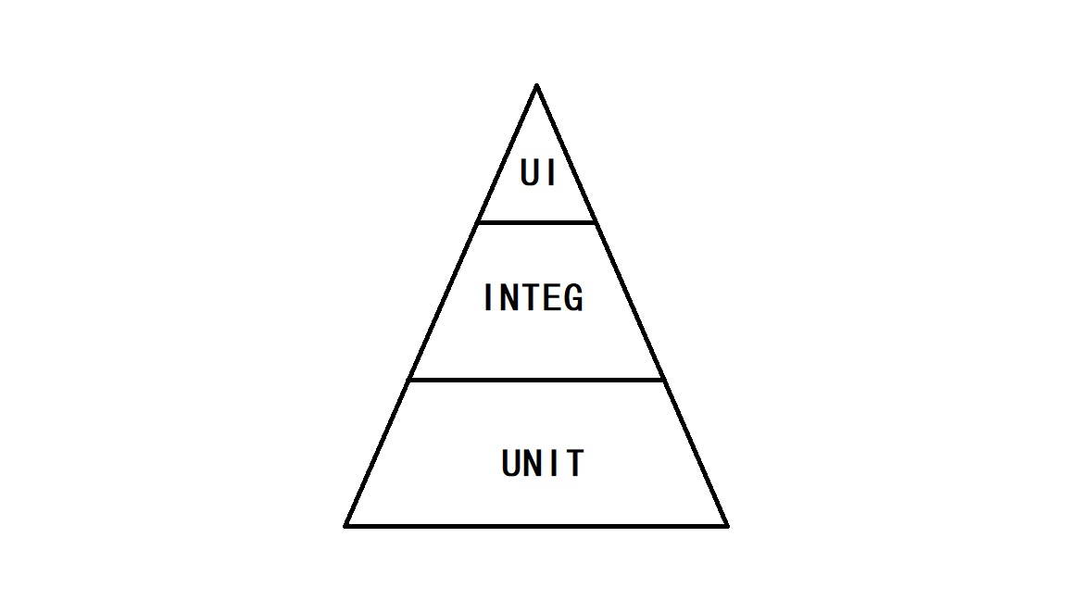
单元测试-TDD
单元提供反馈回路最快
KISS(keep it simple stupid 保持简单)
单元测试、集成测试、UI测试 测试用例数量对比图
集成测试退化为串联测试
在TDD中单元测试主要目的是定义需求和目的
而验证只是副产品

Slide 10
设计原则
YAGNI(You Aren’t Gonna Need It) 消除所有冗余代码
DRY(Don’t Repeat Yourself) 重用而不是复制以前写的代码
KISS(keep it simple stupid) 保持简单
Ockham‘s Razor 奥卡姆剃刀原理(如果你有两个或多个类似的解决方案，选择最简单的)
SOLID 单一职责原则：一个类应该只有一个导致它需要修改的原因
开-闭原则：类应该对扩展是开放的，对修改是封闭的
里氏替换原则：类应该能够被它的扩展类替换
接口分离原则：提供多个具体接口胜过提供单一通用接口
依赖倒转原则：依赖应专注于做什么而不是如何做

Slide 11
模拟
哑元对象(dummy object) 用于替换真正的方法参数
测试存根(test stub) 将实际对象替换为测试特定对象
测试间谍(test spy) 记录SUT向另一个组件发出的间接输出调用
模拟对象(mock object) 将SUT依赖的对象替换为测试特定对象
伪造对象(FAKE object) 将SUT依赖的组件替换为量级更轻的实现

Slide 12
BDD
Scenario…
Given…
When…
Then…

Slide 13
# Comment
@tag Feature: Eating too many cucumbers may not be good for you
Eating too much of anything may not be good for you.
Scenario: Eating a few is no problem Given Alice is hungry
When she eats 3 cucumbers
Then she will be full

